Slide 1

CHÀO MỪNG CÁC EM ĐẾN VỚI
TIẾT HỌC NGỮ VĂN 8

Slide 2
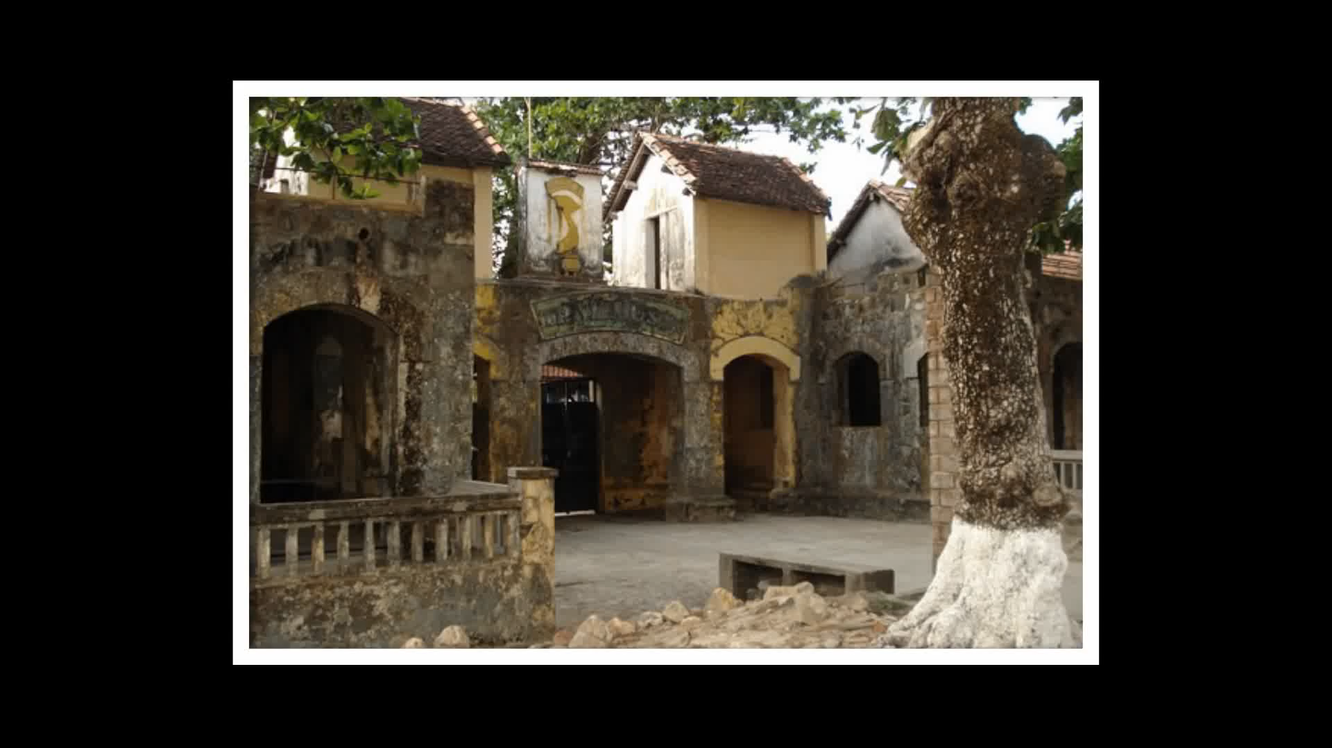

Slide 3



Chủ đề 9: Thơ ca yêu nước đầu TK XX
Tiết 56: Văn bản
ĐẬP ĐÁ Ở CÔN LÔN
_Phan Châu Trinh_

Slide 4
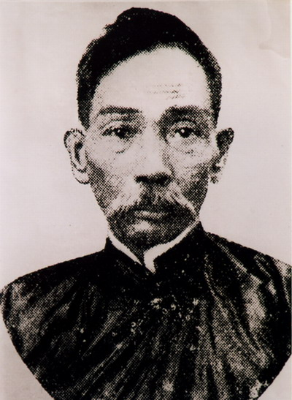
I.
Đọc – hiểu chú thích
1. Tác giả
(Sgk/149)
Quê: Quảng Nam
- Là nhà nho yêu nước, nhà cách mạng lớn của dân tộc đầu thế kỉ XX.
- Là người giỏi biện luận và có tài văn chương. Văn chính luận của ông rất hùng biện và đanh thép, thơ văn trữ tình đều thấm đẫm tinh thần yêu nước và dân chủ.
PHAN CHÂU TRINH
(1872 - 1926)

Slide 5
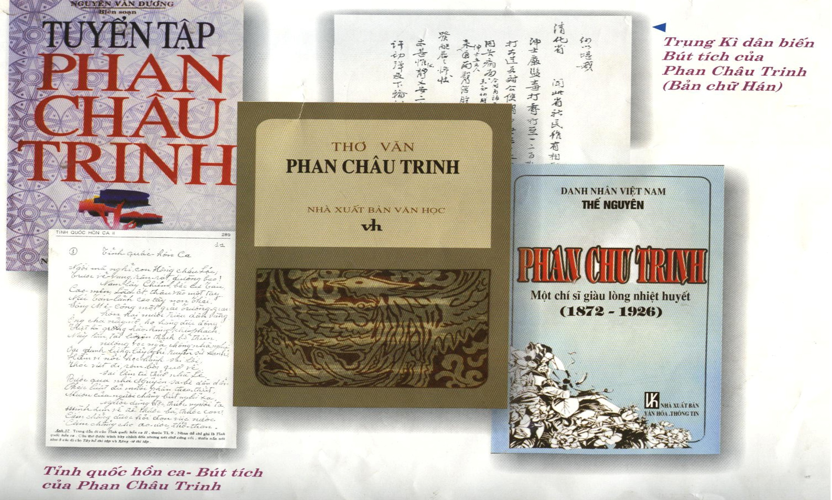

Slide 6
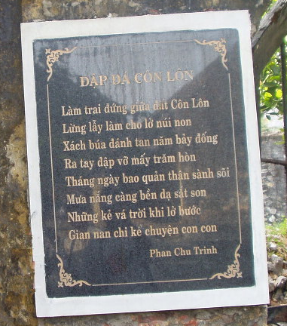
2. Tác phẩm
Đập đá ở Côn Lôn
Làm trai đứng giữa đất Côn Lôn,
Lừng lẫy làm cho lở núi non.
Xách búa đánh tan năm bảy đống,
Ra tay đập bể mấy trăm hòn.
Tháng ngày bao quản thân sành sỏi,
Mưa nắng càng bền dạ sắt son.
Những kẻ vá trời khi lỡ bước,
Gian nan chi kể việc con con!

Slide 7
2. Tác phẩm
Hoàn cảnh sáng tác
Thể thơ
Chủ đề
Năm 1908, khi tác giả cùng các tù nhân lao động đi khổ sai.
Thất ngôn bát cú Đường luật
Thể hiện tư thế hiên ngang, tinh thần lạc quan của người anh hùng cứu nước.

Slide 8
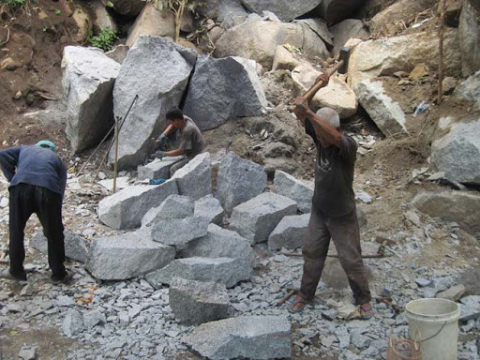
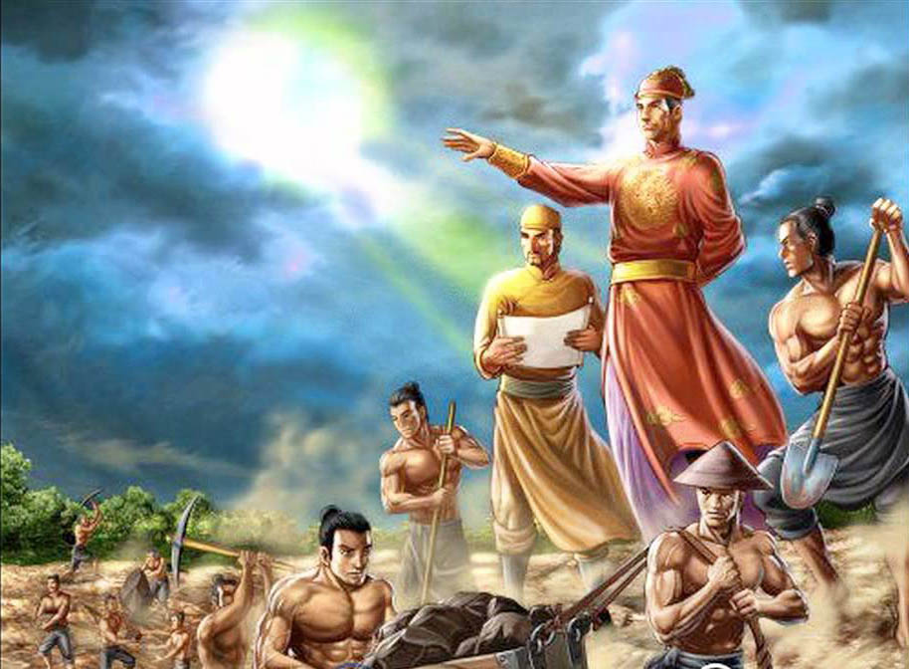
Bố cục
Bốn câu thơ đầu: Công việc đập đá và tư thế của người tù cách mạng.
Bốn câu thơ cuối: Cảm nghĩ từ công việc đập đá.

Slide 9
II.
Đọc - hiểu văn bản
1. Hình ảnh người tù ở đảo Côn Lôn
Chí làm trai
Công việc đập đá
Nghệ thuật
Hình ảnh người tù
Làm trai đứng giữa đất Côn Lôn,
Lừng lẫy làm cho nở núi non.
Xách búa đánh tan năm bảy đống,
Ra tay đập bể mấy trăm hòn.

Slide 10
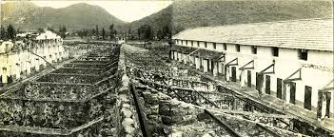
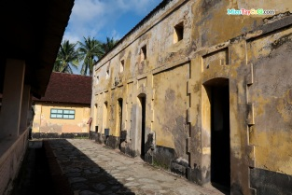

II.
Đọc - hiểu văn bản
1. Hình ảnh người tù ở đảo Côn Lôn
Không gian: đảo Côn Lôn
Đó là một công việc nặng nhọc, vất vả mà người tù phải làm, phải chịu đựng
Công việc đập đá
Điều kiện: nắng và gió
Tính chất công việc: nặng nhọc, vất vả

Slide 11


II.
Đọc - hiểu văn bản
1. Hình ảnh người tù ở đảo Côn Lôn
Đứng giữa đất Côn Lôn
→ Núi non hùng vĩ: biển rộng, non cao
Địa điểm
Hình ảnh người tù
Tư thế
Xách búa, ra tay
→ Tư thế hiên ngang, sừng sững
Làm cho nở núi non
Đánh tan năm, bảy đống
Đập bể mấy trăm hòn
→ Khí phách hiên ngang, sẵn sàng chấp nhận thử thách
Hành động

Slide 12
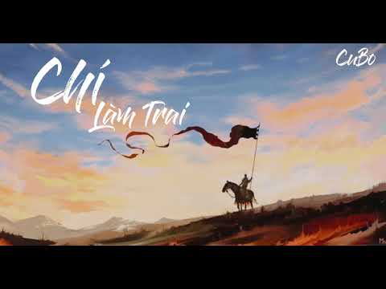
II.
Đọc - hiểu văn bản
1. Hình ảnh người tù ở đảo Côn Lôn
Chí làm trai
+ Là người con trai có chí hướng, có khát vọng
+ Là người anh hùng hiên ngang, chí khí
“Làm trai phải lạ ở trên đời
Há để càn khôn tự chuyển rời.”
(Phan Bội Châu)
“Làm trai cho đáng nên trai
Xuống Đông Đông tĩnh, lên Đoài Đoài yên.
(Ca dao)

Slide 13
II.
Đọc - hiểu văn bản
1. Hình ảnh người tù ở đảo Côn Lôn
Giọng điệu hùng tráng, sôi nổi
Động từ mạnh, nói quá “năm bảy đống, mấy trăm hòn”
Nghệ thuật
Ẩn dụ:
+ Thực: Công việc khó khăn, gian khổ
+ Ẩn: Sức mạnh phi thường
➔ Lòng căm thù, sự khao khát phá tan chốn ngục tù, lật đổ ách thống trị của những anh hùng yêu nước.

Slide 14
2. Ý chí của người tù cách mạng
2
Tháng ngày bao quản thân sành sỏi,
Mưa nắng càng bền dạ sắt son.
Những kẻ vá trời khi lỡ bước,
Gian nan chi kể việc con con!
Thời gian thử thách
Không gian thử thách
Nghệ thuật
Ý chí đấu tranh

Slide 15
2. Ý chí của người tù cách mạng
Thời gian thử thách
Không gian thử thách
Ý chí đấu tranh
Tháng ngày
Mưa nắng
+ Thân sành sỏi → dày dặn phong trần, qua nhiều thử thách
+ Dạ sắt son: tinh thần cứng cỏi, kiên trung
+ Lỡ bước: coi việc tù đày chỉ là một bước lỡ trên con đường cứu nước
+ Việc con con: coi thường gian nan, thử thách
Thời gian đằng đẵng, triền miên
Thời tiết khắc nghiệt

Slide 16
2. Ý chí của người tù cách mạng
Đối
tháng ngày > < mưa nắng; thân sành sỏi > < da sắt son
Nghệ thuật
Điển tích, điển cố
Hình ảnh nữ Oa vá trời
Ẩn dụ
Thân sành sỏi, dạ sắt son...
➔ Khẳng định lí tưởng yêu nước lớn lao, tin tưởng mãnh liệt vào sự nghiệp cách mạng, coi thường gian lao, tù đầy.

Slide 17

III.
Tổng kết
Bút pháp lãng mạn, giọng thơ hào hùng kết hợp từ láy, động từ, ẩn dụ, nói quá, phép đối.
1. Nghệ thuật
Hình tượng người chí sĩ cách mạng với tư thế lẫm liệt hiên ngang, dù gặp nan nguy vẫn không sờn lòng đổi chí.
2. Nội dung

Slide 18



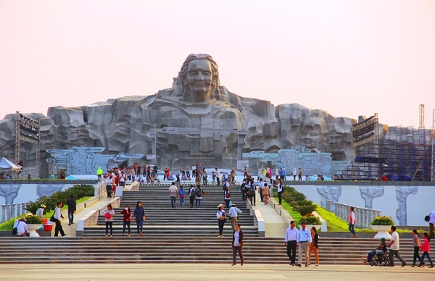





Slide 19

Hướng dẫn tự học
Xem lại nội dung bài học.
Viết đoạn văn khoảng 10 dòng về chí khí của Phan Bội Châu.
Tìm đọc những bài thơ về hình tượng người anh hùng yêu nước.
Chuẩn bị bài: Dấu ngoặc đơn và dấu hai chấm

Slide 20



CHÀO TẠM BIỆT
VÀ HẸN GẶP LẠI CÁC EM

